Slide 1
Técnicas Estatísticas de Predição Sistemas de Informação Aula 23 Razão de Chances
ADRIANO FERRETI BORGATTO

Slide 2
Regressão Logística Binária
DADOS CATEGORIZADOS
Fator: o peso de nascimento do bebê (0 |-- 950, 950 |-- 1350, 1350 |-- 1750)
Variável resposta: o bebê está ou não está doente
Peso ao nascer
Tamanho da
Quantidade
p
(gramas)
amostra
com BPD
0 |
--
950
68
49
0,721
950 |
--
1350
80
18
0,225
1350 |
--
1750
75
9
0,120
223
76
0,341

Slide 3
Regressão Logística Binária
Modelo para o conjunto de dados
X₂ representa o peso de 950 a 1350 gramas e X₃ o peso de 1350 a 1750 gramas
Através desta função posso afirmar que o peso está relacionado com a
presença de BPD?

Slide 4
Regressão Logística Binária
Interpretamos
e^{b1},..., e^{bk}
como uma razão de chances (odds ratio)

Slide 5
Regressão Logística Binária
X₂ representa o peso de 950 a 1350 gramas e X₃ o peso de 1350 a 1750 gramas
Se:
e^{b1} =1, então a chance de x2 apresentar y=1 é a mesma que x1
e^{b1} >1, então a chance de x2 apresentar y=1 é maior que x1
e^{b1} <1, então a chance de x2 apresentar y=1 é menor que x1

Slide 6
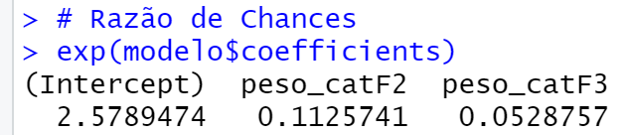
Regressão Logística Binária
Analisando a relação entre duas variáveis
O que significa os valores associados ao peso_catF2 e peso_catF3?
Qual a interpretação dos coeficientes?

Slide 7
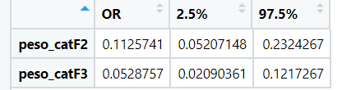
Regressão Logística Binária
Analisando a razão de chances (OR)
Interpretação: A chance de uma criança com peso entre 950 e 1350 gramas ter a presença da BPD é 0,113 vezes menor do que uma criança com peso entre 0 e 950 gramas.
Ou, a chance de uma criança com peso entre 950 e 1350 gramas ter a presença da BPD é 88,7% menor do que uma criança com peso entre 0 e 950 gramas.

Slide 8
Regressão Logística Binária
Exemplo 2: arquivo “pressao.csv”
Problema:
Relacionar o sexo, o tabagismo e peso com a pressão arterial (0=Normal; 1=Alta). Considere a pressão arterial como variável dependente e interprete os resultados da análise.

